Slide 1
sanoLab.com tutorial
2021/02/19 久壽米木啓悟

Slide 2
本Tutorialの狙い
1
Sanolab.com の継続的な運用を目的
フロントエンドへの初めの一歩を助けます。
技術的な資料ではなく、学ぶ際に役に立つ前提知識や 学習の流れを知ることで学習自体を手助けします。
（注）久壽米木の本資料作成時(2021-02-19)までの経験と主観により構築されています。
2
3

Slide 3
Tutorialの流れ
必要（学ぶこと）になる知識
各知識の役割
クスメギおすすめの学習方法
いざSanoLab.comへ

Slide 4






必要な（学ぶ）知識
以下は私が考えた、必要になってくる知識とその役割です。
スキル
役割
HTML / CSS
ウェブサイトをtag付けしながら構築
HTML / CSSの構築をさらに便利に！
JavaScript / Vue.js
開発するシステムの大枠を構築
Nuxt.js
バージョン管理・共同作業
Git / GitHub

Slide 5
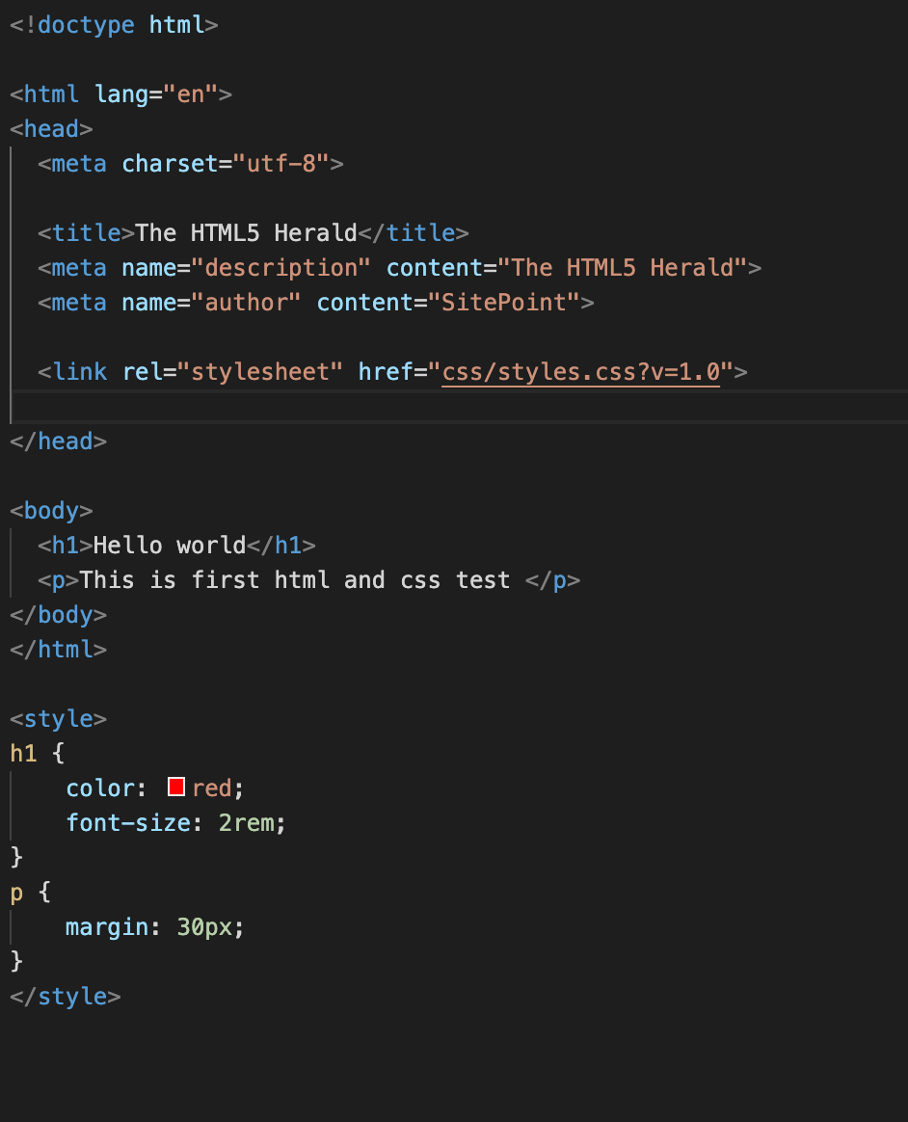
HTML / CSS
HTML は HyperText Markup Language 略である
タグ付けにより、ウェブページ内の各要素の 意味や情報構造を定義
例）index.html
CSS( Cascading Style Sheets)はHTMLと 供に使用される
CSSはHTMLで定義されたHTMLが定義したものに 関して装飾する

Slide 6
JavaScript / Vue.js
オブジェクト指向の プログラミング言語
WEBサイト・アプリ・サーバー と色々なところで使われている
JS(JavaScript)で書かれた ユーザーインターフェイス（UI） を構築するためのフレームワーク
その他、同じようなものでは
React
AngularJS
等がある
参考： https://jp.vuejs.org/v2/guide/comparison.html

Slide 7
Nuxt.js
Vue.jsのアプリケーションを 構築するためのフレームワーク
アプリケーション開発をするために 必要な設定があらかじめされている
Git / GitHub
分散型バージョン管理システム。
複数人での開発やログを残すことができる

Slide 8
ただ、
「それぞれこういうもんです.おk.それじゃ、これらを学んでね」
と言われても、何からはじめたら良いのか不安なので
私の経験に基づく主観満載のおすすめ勉強方法を紹介。

Slide 9
HTML / CSS
この一冊で
「HTML / CSS とはどんなものか」
「実際にどういう流れでサイトを作るのか」
を作りながら手順まで学べるのでおすすめ
ボリューム多すぎず早ければ数時間、 長くても〜数日で１周できる
丁寧に見本が毎回あるので分かりやすい

Slide 10
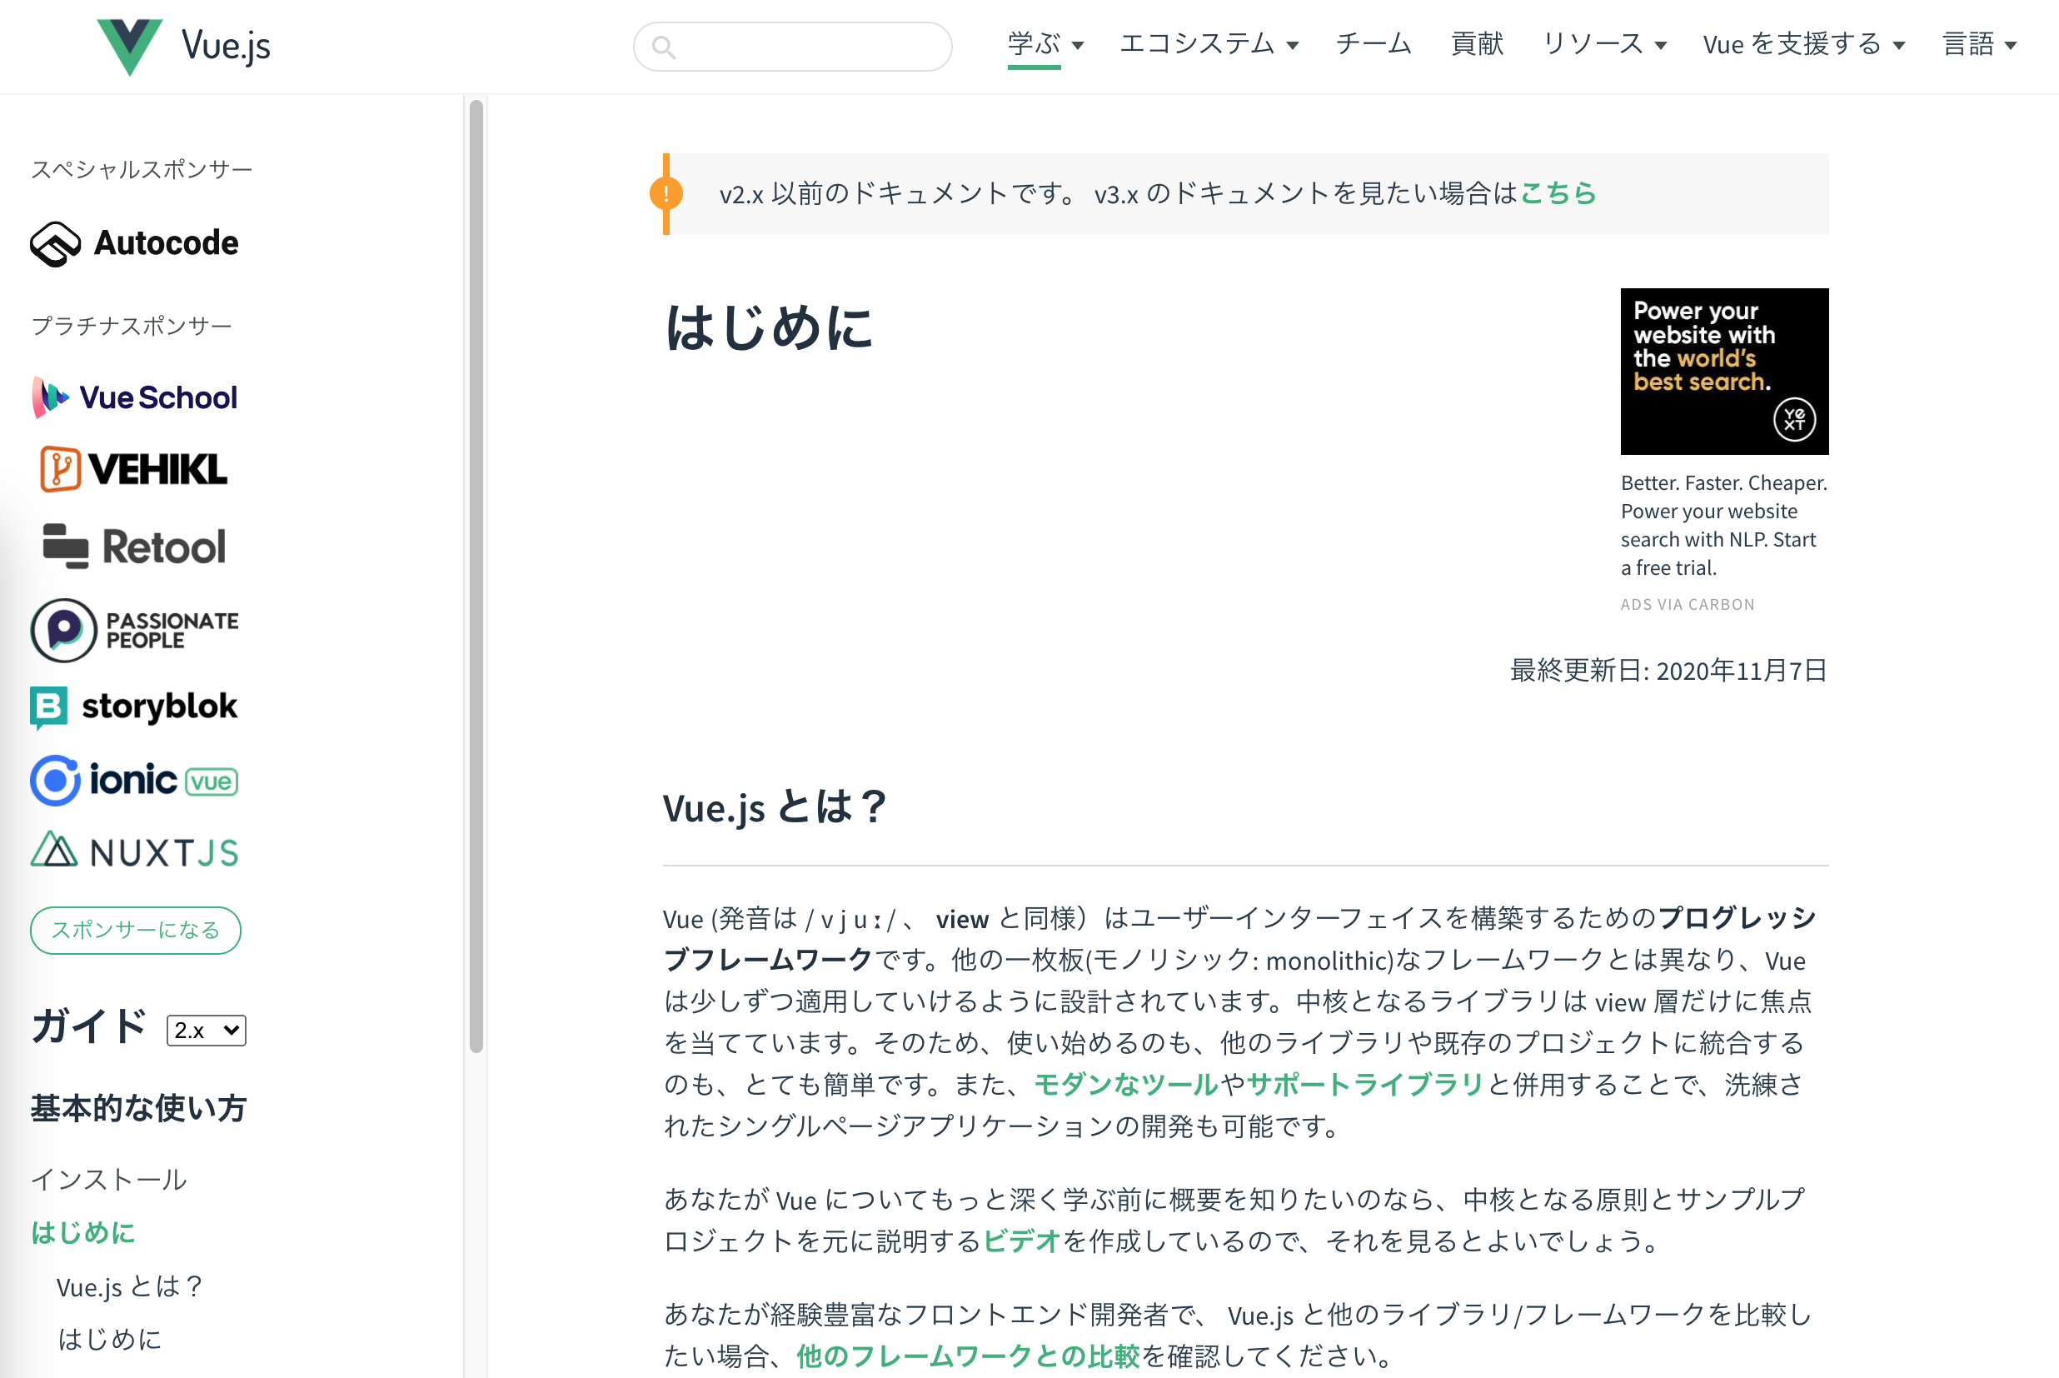
JavaScript / Vue.js
1
まずは
Vue.jsとは
Vueでできること
実際に使っている内容を把握
を公式サイト（https://jp.vuejs.org/v2/guide/）or 参考書 で体型的に学ぶことをおすすめ
* プログラミング言語の公式サイトは分かりずらい事が多いが、 Vueは日本人コミュニティも強く、日本語で良質なサイトになっている
公式HP
2
大体把握したら、「vue tutorial」「vue チュートリアル アプリ」などと
検索して簡単な物を１・２個作ってみよう
* Javascriptは今回そこまでメインではないので、触れない。もし、他のプログラミング言語を触った事がある場合は軽く公式サイトで書き方を「こんなもんか〜、if はこうやって書くのね〜」って見れれば良いと思う。
おすすめ参考書

Slide 11
Nuxt.js
Vueについて大体把握できて、一度アプリを等を作成した事があればnuxtはとっつきやすいと思う。
ここで重要なのは
xxx.vue (ファイル)
フレームワーク
.vue
Nuxt
各ページの中身を コンポーネントとして作成する
各ページの間を繋げる （ルーティング）
開発の構成・環境を整えてくれる（フレームワーク）
とそれぞれの役割を認識する事。

Slide 12
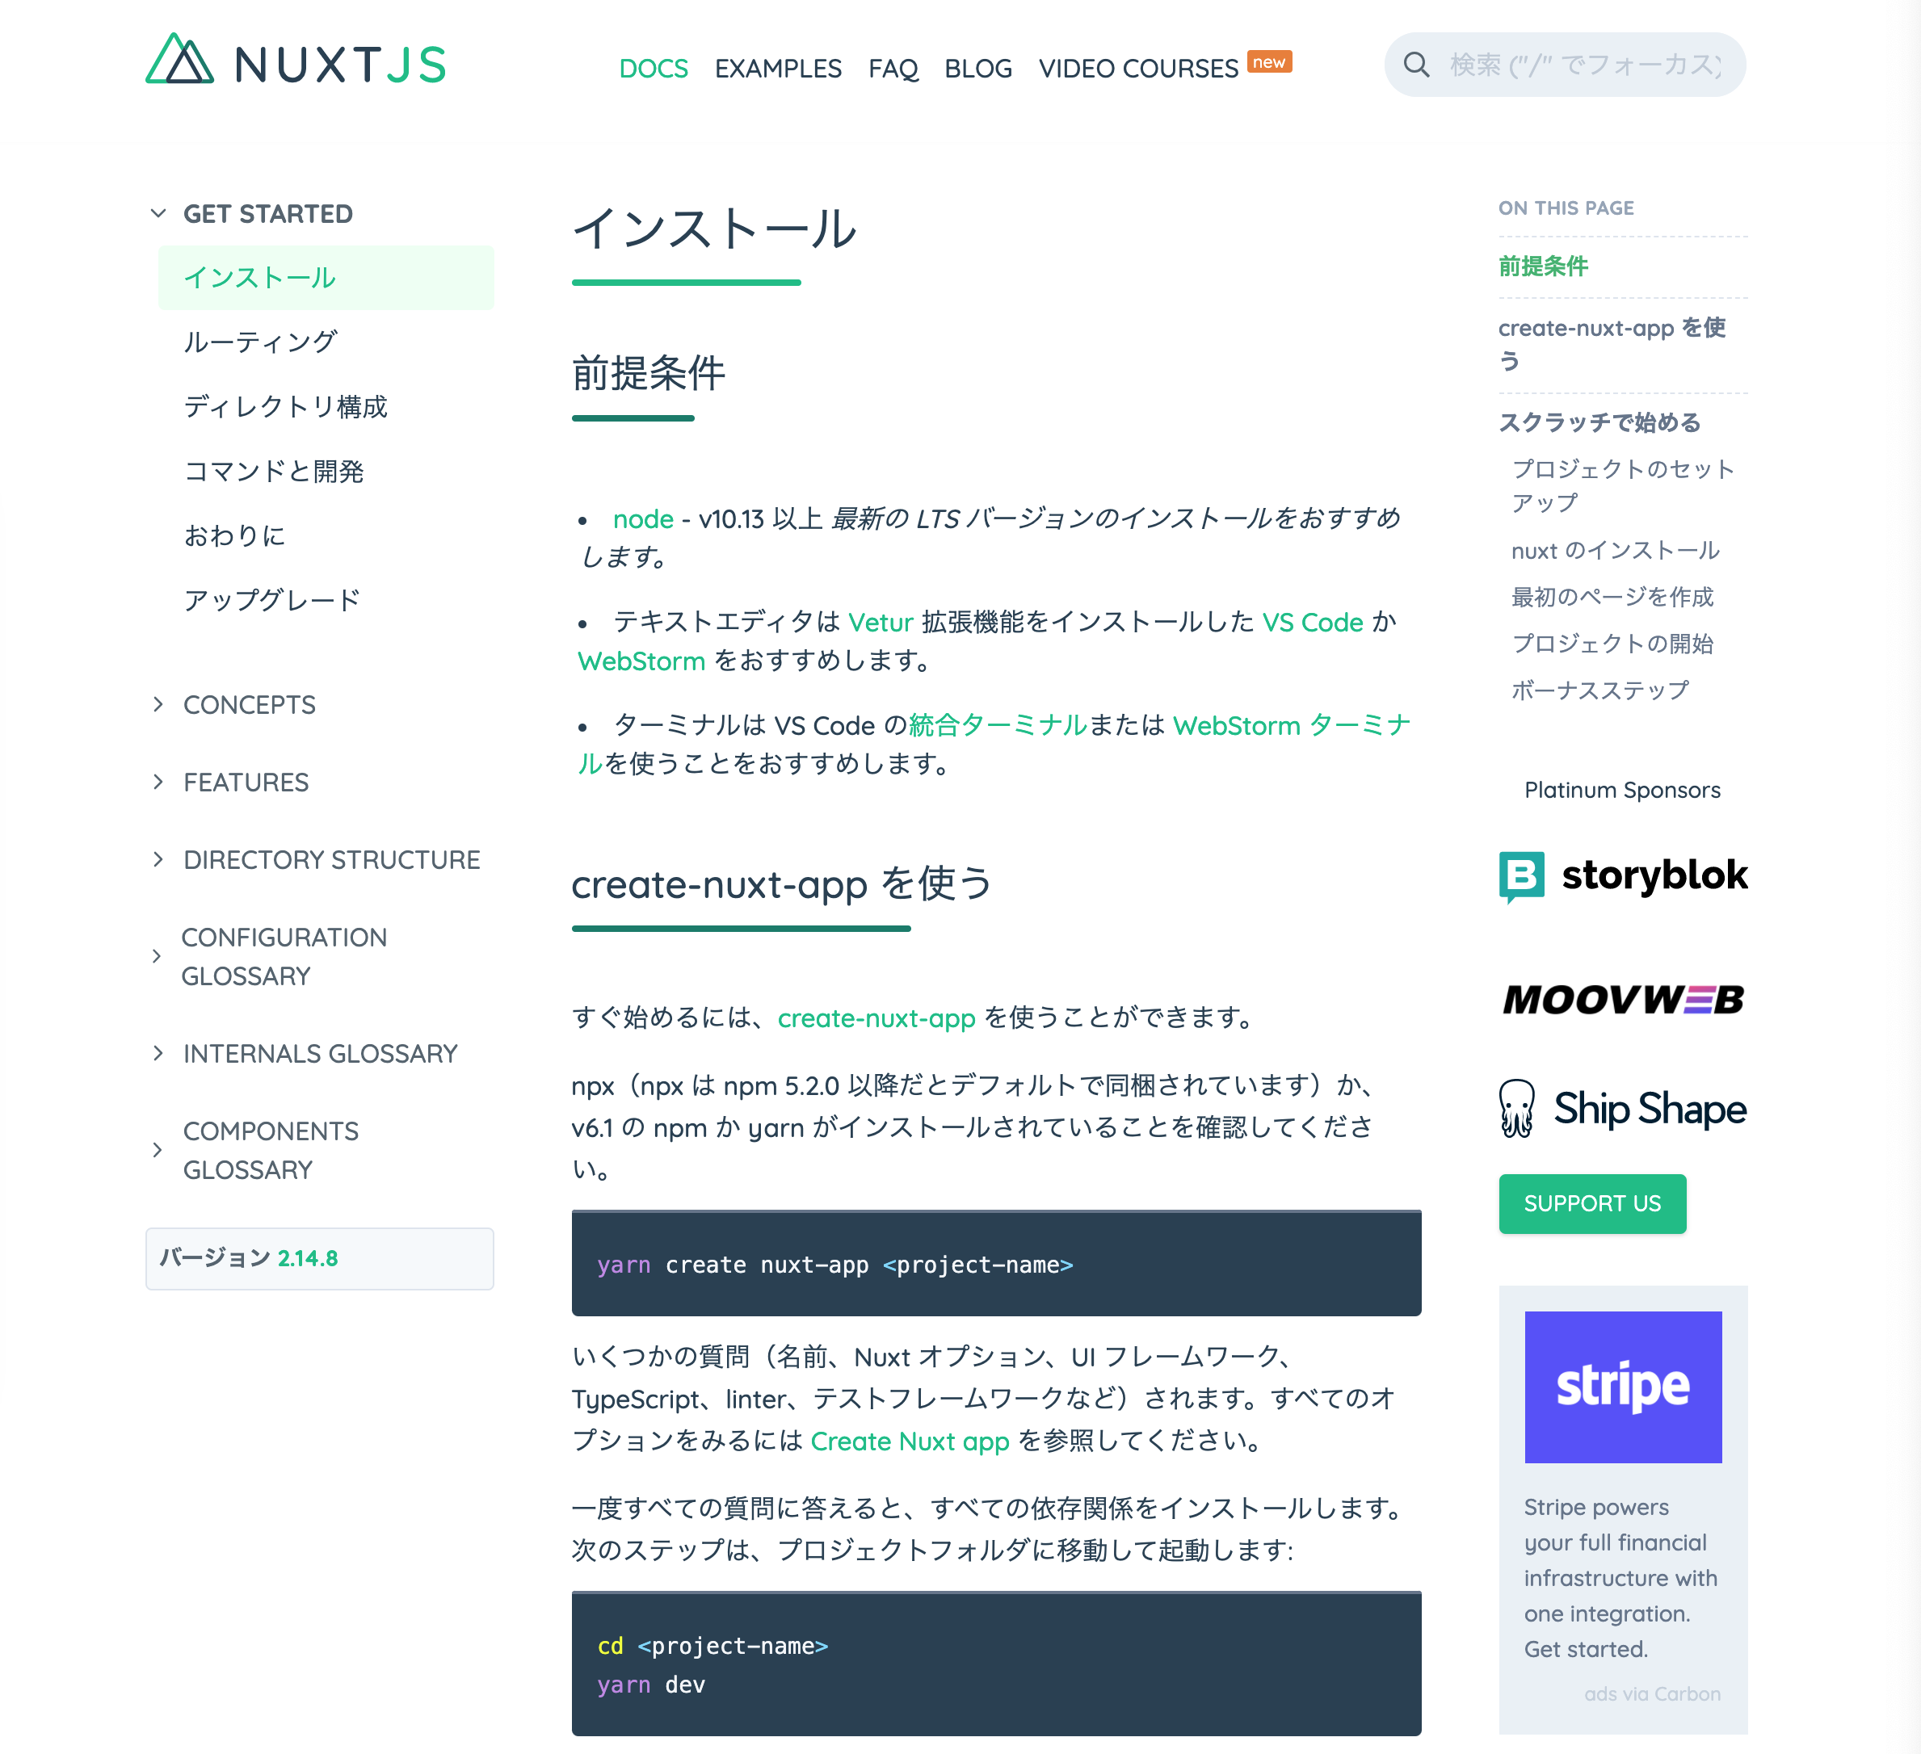
Nuxt.js
Nuxtの学習はこれもまた公式サイト https://ja.nuxtjs.org/docs/2.x/get-started/installation
に沿っていくだけで良いと思う。
Vueの知識があれば理解しやすいだろうし、
それぞれ
“ /components, /pages, /layout, /statics ”
のディレクトリの役割や使い方 を把握できればOK

Slide 13
Git / GitHub
Git / Githubはとっつきにくいと思う。
コマンドを打つのに不慣れなら学ぶ際には不安しかないと思う。
だけど、心配しないで欲しい。
これは誰もが最初はわからないし、少しずつ身につけていければ良い。
まずは、一つ入門書と供に進んでいくのがよい。
Git を扱える環境構築
GitHubのアカウント作成
がまずは一段階。
次に、
一つレポジトリを作って
そこに add, commit, push
ができれば、もう大丈夫。
あとは、その都度その都度ググりながら進んでいけばいつの間にかちょっとできるようになるさ！

Slide 14
全体的に言える事
一つ一つ段階的に学習の流れを進めてきたけど、全体的に共通して言える事がある。
ネットで端的な情報を集めても良いが、どこかで本や公式サイトで体系的に学ぶのが早道。
プログラミングは学んだらとりあえず簡単な物でいいので作成してみよう
面倒でも手を動かす事でわかる事がたくさんある。
１日考えてもわからなかったら、詳しい人に聞く！
だれかと一緒に勉強してもいいね！
最初はそれぞれの知識について必要最低限学べればOK
あとは次に進んで分からなくなったらググるの繰り返し。

Slide 15
sanoLabを編集
これまでのスキルができたら、クオリティはどうであれ簡単に何かWEBサイトを作れるはず。
学んだ物を生かすと同時に学びながらsanoLab.comを育んでいこう！
Git からcloneしてくる
Branchを切る。
変更したい箇所をいじってadd してcommit してpushしよう！

